Slide 1

PONTIFÍCIA UNIVERSIDADE CATÓLICA DE MINAS GERAIS
Disciplina: Estatística
Profª Julienne Borges
Aula 1

Slide 2
Unidade I - Introdução
No desenvolvimento científico e em nosso próprio dia-a-dia, estamos sempre fazendo observações de fenômenos, gerando dados:
  O meteorologista informa que a probabilidade de chover hoje é de 30%;
  O governo informa que a renda média de uma família de quatro pessoas aumentou 5% de um ano para cá;
  Todos nós, ao lermos jornais e revistas, estamos vendo resultados estatísticos provenientes do censo, de pesquisas eleitorais, etc.

Slide 3
Situação:
“O número de usuários da Internet passa de 3,6 milhões e cresce a um ritmo estimado em 50% ao ano. O Brasil já ocupa a 14ª posição mundial no registro de endereços na Web, à frente de países como Coréia, Espanha ou China. A Internet abandonou a academia há tempos e mais de 90% desses endereços pertencem a empresas. E as vendas pela Web a brasileiros correspondem a 88% do comércio eletrônico da América Latina, avaliado em 160 milhões de dólares em 1998”
(Exame, 3 de novembro de 1999)

Slide 4
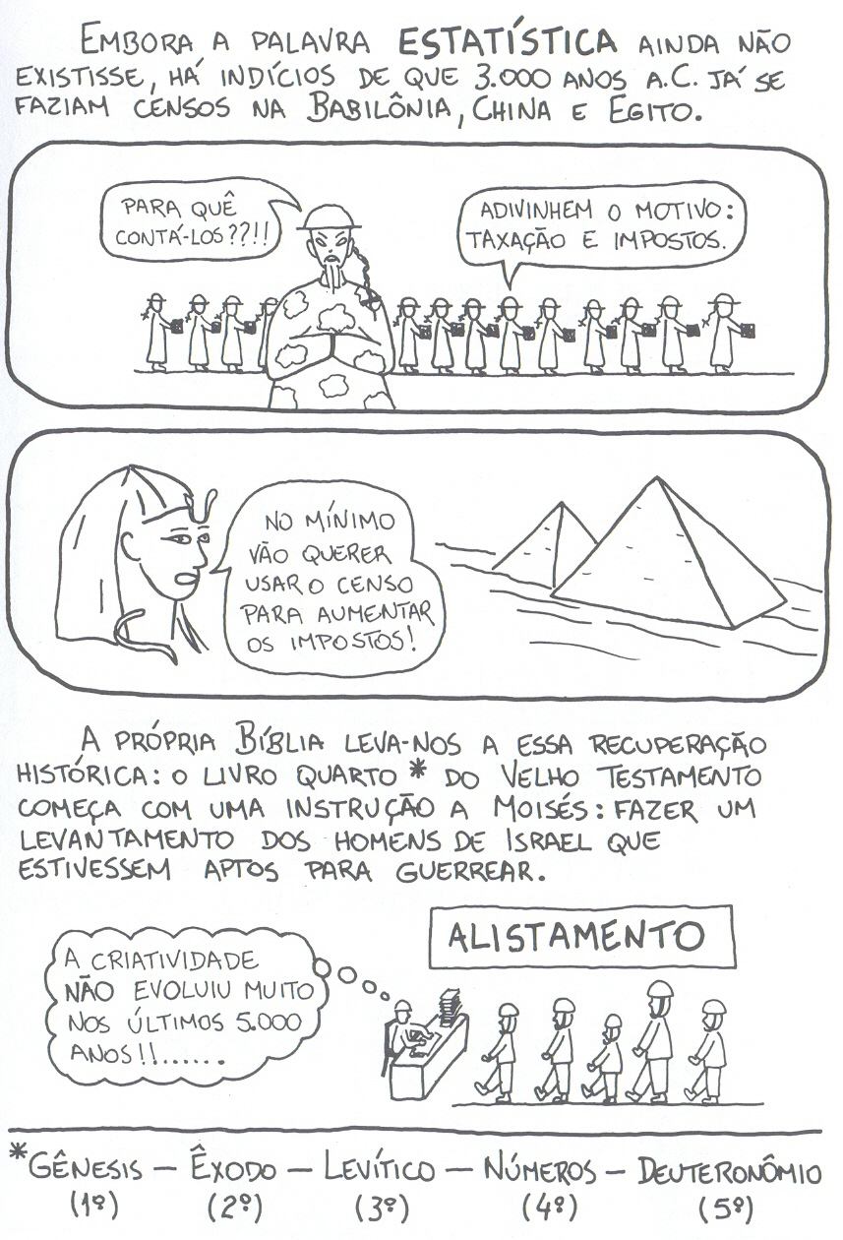
1.1 Desenvolvimento histórico da Estatística

Slide 5
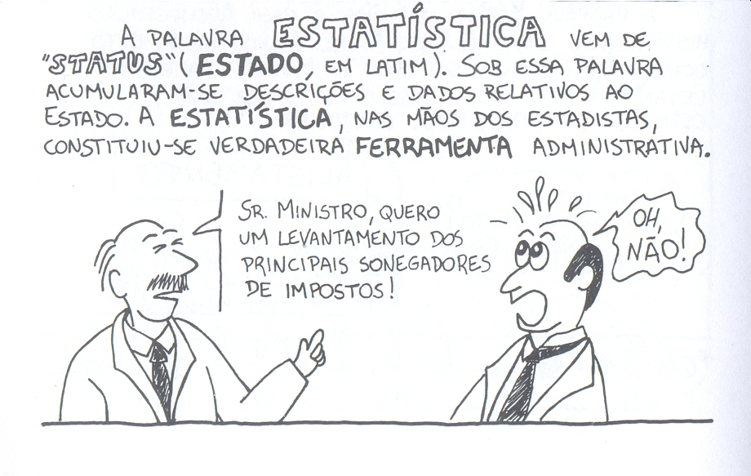

Slide 6
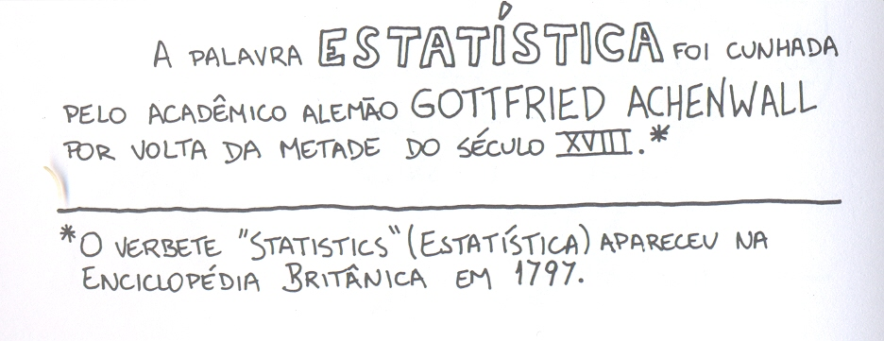

Slide 7
1.2 Objetivo e método da Estatística
A estatística envolve técnicas para coletar, organizar, descrever, analisar e interpretar dados, ou provenientes de experimentos, ou vindos de outros estudos observacionais.
  Estudo observacional: É aquele em que as características de uma população são levantadas (observadas ou medidas), mas sem manipulação. É o caso de um censo demográfico, pesquisas eleitorais, pesquisas de mercado, inspeção da qualidade, etc. Em todos esses casos, quer-se ter a idéia de certa população tal qual ela é na natureza ou no processo;

Slide 8
  Estudo experimental: É aquele em que grupos de indivíduos (ou animais, ou objetos) são manipulados para se avaliar o efeito de diferentes tratamentos. É o caso de se verificar o rendimento de um processo químico para diferentes temperaturas de reação, que são manipuladas de acordo com o interesse prático.

Slide 9
A análise estatística de dados geralmente tem por objetivo tomadas de decisões, resoluções de problemas ou produção de conhecimento. Mas novos conhecimentos normalmente geram novos problemas de pesquisa, resultando em um processo interativo:
Novos conhecimentos, novos problemas
Pesquisa
Dados
Informações

Slide 10
1.3 Grandes áreas da Estatística
Amostragem e planejamento de experimentos
Estatística descritiva
Estatística
Probabilidade
Estatística inferencial

Slide 11
1.3.1 Amostragem e planejamento de experimentos
É o processo de escolha da amostra.
É a parte inicial de qualquer estudo estatístico. Consiste na escolha criteriosa dos elementos a serem submetidos ao estudo.

Slide 12
Situação – Pesquisas sobre tendências de votação:
“Em épocas de eleição, é comum a realização de pesquisas com o objetivo de se conhecerem as tendências do eleitorado. Para que os resultados sejam, de fato, representativos, toma-se o cuidado de entrevistar um conjunto de pessoas com características sócio-econômicas, culturais, religiosas, etc. tão próximas quanto possível da população à qual os resultados da pesquisa serão estendidos. A escolha da amostra, a redação do questionário, a entrevista, a codificação dos dados, a apuração dos resultados são etapas fundamentais deste tipo de pesquisa.”

Slide 13
1.3.2 Estatística descritiva
É a parte mais conhecida.
Compreende a organização, o resumo e, em geral, a simplificação de informações que podem ser muito complexas.
Quem vê o noticiário, na televisão ou nos jornais, sabe quão freqüente é o uso de médias, índices e gráficos nas notícias.

Slide 14
Situação – Anuário Estatístico Brasileiro:
“O IBGE publica cada ano este anuário, apresentando, em várias tabelas, os mais diversos dados sobre o Brasil: educação, saúde, transporte, economia, cultura, etc. Embora simples, fáceis de ser entendidas, as tabelas são o produto de um processo demorado e extremamente dispendioso de coleta e apuração de dados.”

Slide 15
1.3.2 Probabilidade
É a teoria matemática utilizada para se estudar a incerteza oriunda de fenômenos de caráter aleatório.
Fornece a base para os métodos que utilizamos quando fazemos generalizações a partir de dados observados.

Slide 16
1.3.3 Estatística inferencial
A tomada de decisões sobre a população, com base em estudos feitos sobre os dados da amostra, constitui o problema central da inferência estatística.
As decisões sobre a população estão sempre associadas a um grau de incerteza e, conseqüentemente, uma probabilidade de erro.
A generalização da amostra para a população é feita por meio do modelo estatísticos que melhor se ajusta a situação em estudo.

Slide 17
Situação – Testes sobre medicamentos:
“Um experimento médico testa um novo analgésico para ver se é melhor do que o produto padrão correspondente. Dez pessoas selecionadas aleatoriamente tomam o novo medicamento, e as outras tomam o remédio padrão. O experimento é do tipo duplo-cego, isto é, nem o paciente nem o médico sabem qual dos dois remédios está sendo administrado. Esta informação é do conhecimento apenas do estatístico e de outros que vão analisar os dados. Tais processos garantem a validade dos resultados. Suponhamos que os resultados sejam os seguintes:
Remédio | Quantos relataram diminuição da dor
Novo | 8
Padrão | 5

Slide 18
É lícito concluir que o novo remédio é melhor só porque mais pessoas no grupo das que o tomaram, relataram diminuição da dor? Trata-se de um problema da maior relevância. É preciso saber se a margem de 8 para 5 é real, ou se os dois remédios são igualmente eficientes, tendo a diferença decorrido apenas de uma variação aleatória.

Slide 19
1.4 Por que estudar Estatística?
O raciocínio estatístico é largamente utilizado nas diversas áreas do conhecimento;
Os profissionais, normalmente, necessitam do conhecimento da estatística para bem tomar suas decisões e para evitar serem iludidos por certas apresentações viciosas;
Cursos subseqüentes utilizam a análise estatística;
A maioria das revistas profissionais e outras contém referências freqüentes a estudos estatísticos;
A imprensa, tanto quanto muitas experiências cotidianas, oferece amplas oportunidades para a interpretação estatística.

Slide 20
1.5 Objetivo principal do curso de Estatística
  Desenvolver a habilidade na resolução de problemas – o que inclui a capacidade de reconhecer qual técnica se aplica a determinada situação e de utilizá-la eficazmente na resolução do problema.

Slide 21
1.6 Conceitos básicos
População: É o conjunto de todos os resultados, respostas, medidas ou contagens a serem estudados.
Censo: É o conjunto de dados relativos a todos os elementos de uma população.
Dados: Consistem em informações provenientes de observações, contagens, medidas ou respostas.
Amostra: É um subconjunto de elementos de uma população.
Amostragem: É o processo de seleção da amostra.

Slide 22
Importante
A menos que uma população seja pequena, geralmente é impraticável obter todos os seus dados. Na maior parte dos estudos, a informação deve ser obtida a partir de uma amostra.
Parâmetro: É uma medida que descreve numericamente uma característica da população.
Estatística: É uma medida que descreve numericamente uma característica da amostra.

Slide 23
Exercício 1: Identificando a população e a amostra
Para cada situação abaixo identifique a população e a amostra.
A) Em um estudo recente, perguntou-se a 3002 adultos no Brasil se eles liam notícias na Internet pelo menos uma vez por semana. Seiscentos adultos responderam que sim. Identifique a população e a amostra.
B) O Departamento de Energia Americano conduz levantamentos semanais em 800 postos de gasolina para determinar o preço médio por galão da gasolina comum. Em 14 de maio de 2001, o preço médio era de U$1,713 por galão.

Slide 24
Exercício 2: Distinguindo entre parâmetro e estatística
Decida se, nas situações abaixo, o valor numérico descreve um parâmetro ou uma estatística:
A) Em uma pesquisa realizada em todos os postos de saúde de uma determinada capital brasileira observou-se que 24% deles possuíam computador.
B) Em um levantamento feito com uma amostra de usuários de computador, 10% afirmaram que seus computadores apresentaram algum defeito, no último ano, que necessitou ser consertado por um serviço técnico.

Slide 25
1.7 Tipos de dados
Consistem em atributos, qualidades, características.
Qualitativos
Consistem em medidas ou contagens numéricas.
Quantitativos

Slide 26
Esses dados representam nomes, rótulos ou categorias que não têm ordem ou hierarquia.
Nominais
Qualitativos
Esses dados mantêm uma relação de ordem do menor para o maior
Ordinais

Slide 27
Resultam de um conjunto finito ou enumerável de valores possíveis (Contagens).
Discretos
Quantitativos
Resultam em um número infinito de valores possíveis (Mensurações).
Contínuos

Slide 28
Exercício 3: Classificando os dados
Determine se os dados são nominais, ordinais, discretos ou contínuos:
a) A temperatura (ºC) diária em uma cidade.
b) A filiação partidária dos alunos.
c) Grau de escolaridade de funcionários de uma fábrica.
d) Número de ligações recebidas por uma central telefônica em um minuto qualquer do dia.
e) Placas dos carros dos professores no estacionamento.

